Slide 1
کروموزوم فیلادلفیا

Slide 2
کاری از:
علی اصغر دهقانی محمد امیر تاجران
تحت عنوان درس:
زیست شناسی
دبیر مربوطه:
جناب آقای زندیه

Slide 3
مطالبی که به آن می پردازیم:
1-کروموزوم چیست؟؟؟
2-نگاهی کلی به کروموزوم
3-کروموزوم فیلادلفیا
4-عکس هایی از کروموزوم
5-منابع

Slide 4
کروموزوم

Slide 5
نگاه کلی

Slide 6
کروموزوم فیلادلفیا
(CML)بیش تر مبتلایان به سرطان خون
دچار جهش(تغییر)ژنتیکی موسوم به کروموزوم فیلادلفیا هستند...

Slide 7
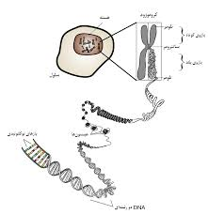
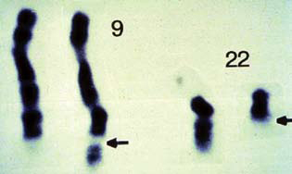

Slide 8
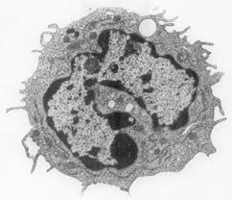
منابع
www.sharzadejonoob.blogfa.com www.google.com www.wikipedia.com www.labratoryscience.persianblog.ir

